Slide 1


科学理论指导和行动指南
—深入学习习近平总书记系列重要
讲话精神

Slide 2

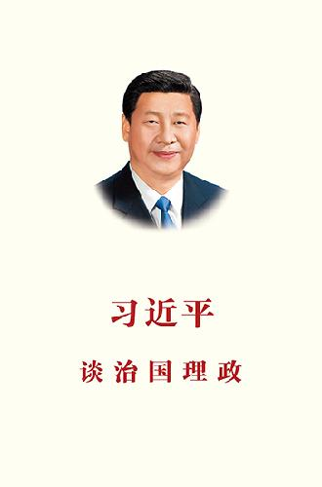

深入学习贯彻习近平总书记系列重要讲话精神，是全党的一项重大政治任务
Notes:
党的十八大以来，习近平总书记发表了一系列重要讲话，提出许多新思想、新观点、新论断和新方法。总书记的讲话，深刻回答了新形势下党和国家发展的一系列重大理论和现实问题，为我们在新的历史起点上实现新的奋斗目标提供了科学指南和基本遵循。

Slide 3
主要问题——
1
内涵与意义
2
精髓与观点
2
3
贯彻与落实

Slide 4
一、深刻领会习近平系列重要讲话的
科学内涵与重大意义
深入学习习近平总书记系列重要讲话精神的重要性与迫切性
党的十八大以来，以习近平为总书记的党中央团结带领全国各族人民，紧紧围绕实现“两个一百年”奋斗目标和中华民族伟大复兴的中国梦，举旗定向，谋局布篇，开创了党和国家事业发展新局面，开辟治国理政新境界。习近平总书记系列重要讲话，为我们在新的历史起点上实现新大的奋斗目标提供了基本遵循。
近平治国理政思想的意义

Slide 5
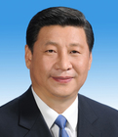
1、准确把握习近平系列重要讲话的科学内涵
习近平系列重要讲话深刻回答了新形势下党和国家事业发展的一系列重大理论和现实问题,形成一系列治国理政新理念新思想新战略。
——进一步深化了我们党对共产党执政规律、社会主义建设规律、人类社会发展规律的认识。
——是中国革命、建设和改革的历史逻辑、理论逻辑和实践逻辑的贯通结合。
——升华了马克思主义发展新境界，续写了中国特色社会主义事业新篇章。
Notes:
党的十八大以来，习近平总书记发表了一系列重要讲话，提出许多新思想、新观点、新论断和新方法。总书记的讲话，深刻回答了新形势下党和国家发展的一系列重大理论和现实问题，为我们在新的历史起点上实现新的奋斗目标提供了科学指南和基本遵循。

Slide 6
2、深刻领会学习习近平系列重要讲话精神的重大意义
——理论意义
习近平总书记系列重要讲话是中国特色社会主义理论体系最新成果,是马克思主义中国化最新成果,是指导具有许多新的历史特点的伟大斗争的鲜活马克思主义。
——指导意义
习近平总书记系列重要讲话是新的历史条件下我们党治国理政的行动纲领，是实现“两个一百年” 奋斗目标、实现中华民族伟大复兴的中国梦的行动指南，为我们在新的历史起点上实现新的奋斗目标提供了基本遵循。
——实践意义
进一步统一思想行动，凝聚奋进力量；进一步把握发展大势，明确前进方向；进一步赢得发展新优势，开创事业新局面 。
Notes:
党的十八大以来，习近平总书记发表了一系列重要讲话，提出许多新思想、新观点、新论断和新方法。总书记的讲话，深刻回答了新形势下党和国家发展的一系列重大理论和现实问题，为我们在新的历史起点上实现新的奋斗目标提供了科学指南和基本遵循。

Slide 7

二、全面准确理解习近平系列重要讲话的
思想精髓和基本观点

Slide 8

——系列重要讲话的基本框架
“四个全面”
“国防建设”
实现中 华民族伟大复兴
（目标）
坚持和发展中国特色社会主义（主线）
“外交战略”
“五大理念”
“思想与
工作方法”
“五位一体”

Slide 9
(一)中华民族近代以来最伟大的梦想
——关于实现中华民族伟大复兴的中国梦
2012年11月29日，习近平总书记在参观《复兴之路》展览时，向世界宣示“中国梦”：实现中华民族的伟大复兴就是中华民族近代以来最伟大的梦想。此后他在国内外的诸多重要场合，阐述了中国梦的内涵、路径、领导和依靠力量等问题。实现中华民族伟大复兴的中国梦成为中国走向未来的鲜明指引，成为激励中华儿女团结奋进、开辟未来的一面精神旗帜。

Slide 10
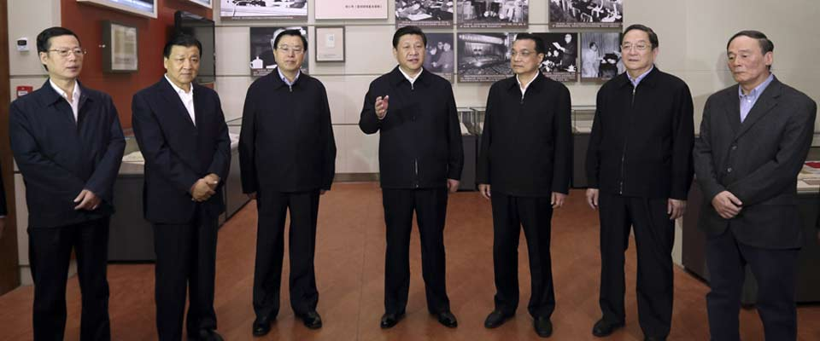
——关于实现中华民族伟大复兴的中国梦
“ 每个人都有自己的理想和追求,都有自己的梦想。现在，大家都在讨论中国梦，我以为，实现中华民族伟大复兴，就是中华民族近代以来最伟大的梦想。这个梦想，凝聚了几代中国人的夙愿，体现了中华民族和中国人民的整体利益，是每一个中华儿女的共同期盼。”
——在参观《复兴之路》展览时的讲话，2012.11.29

Slide 11
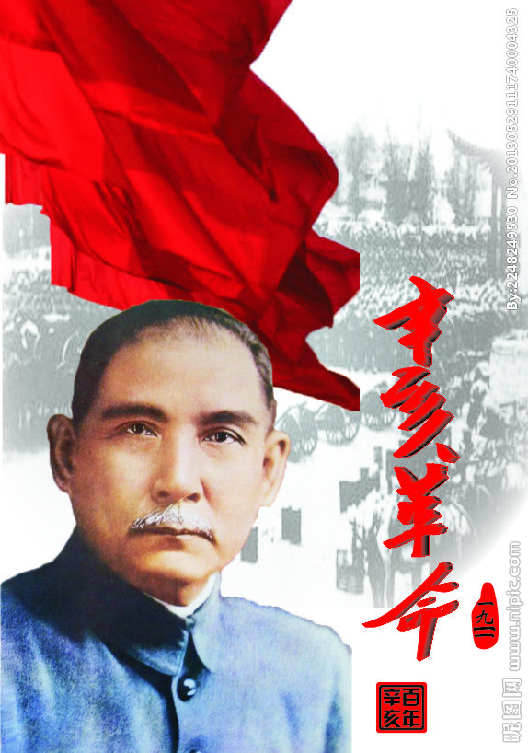
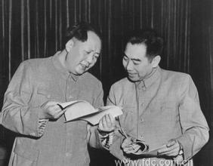
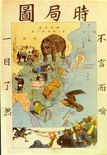
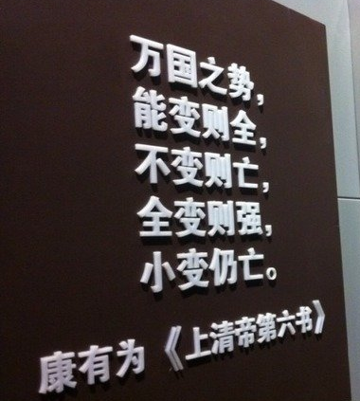
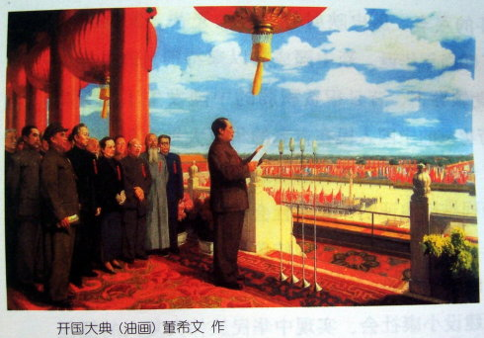
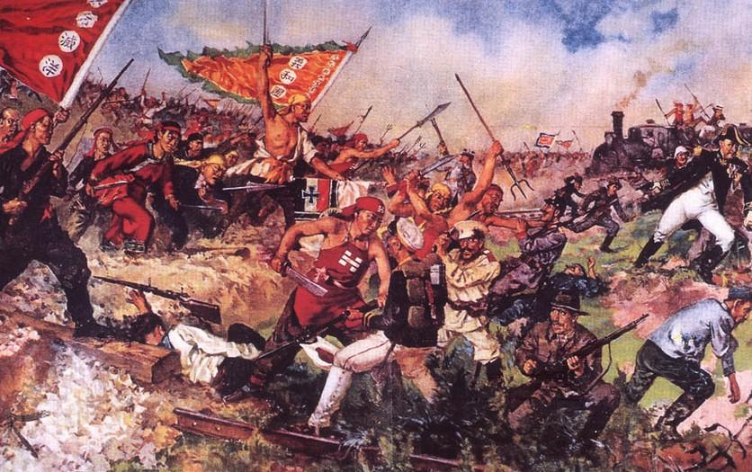

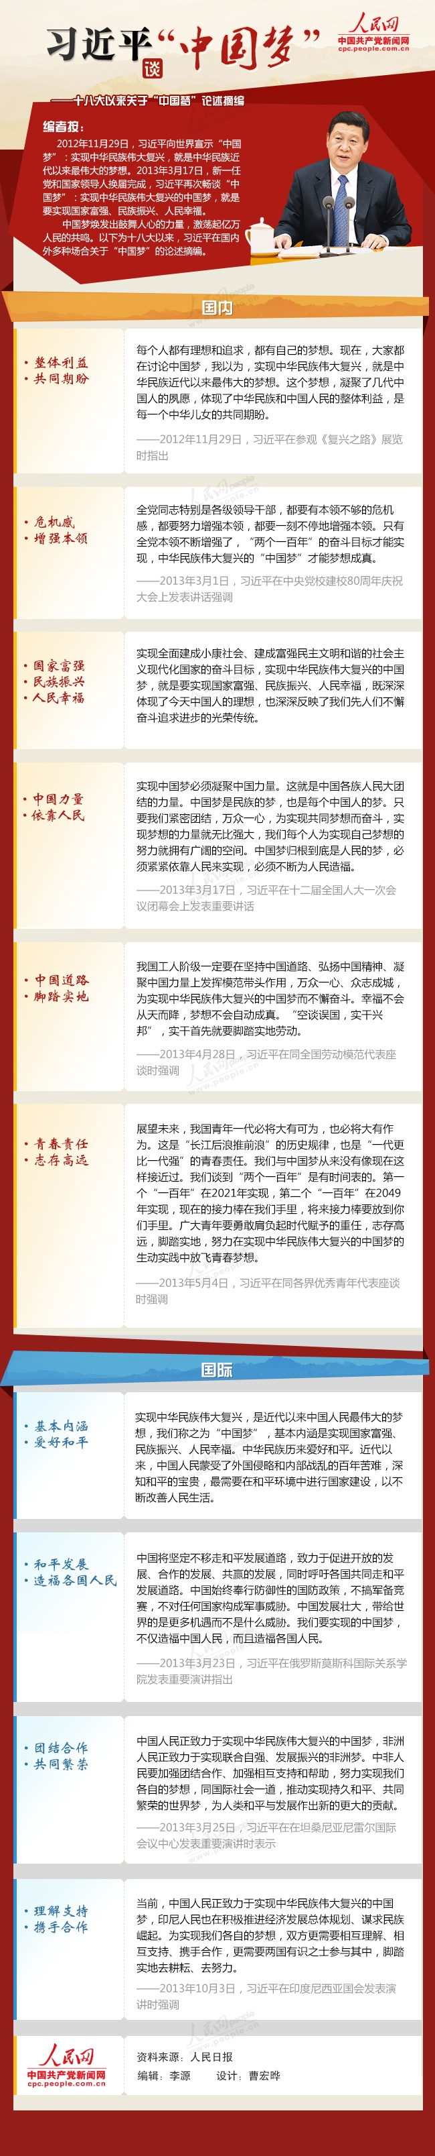


1、中国梦是几代中国人的夙愿
“这个梦想，凝聚了几代中国人的夙愿，体现了中华民族和中国人民的整体利益，是每一个中华儿女的共同期盼”。
——揭示了中华民族的历史命运和当代中国的发展走向
——充分体现了我们党高度的历史担当和使命追求
———— 指明了全党全国各族人民共同的奋斗目标
—— 党和国家面向未来的政治宣言
《江山靠谁守 · 诉衷情》
当年忠贞为国筹，
何曾怕断头？
如今天下红遍，
江山靠谁守？
业未竟，
身躯倦，
鬓已秋。
你我之辈，
忍将夙愿，
付与东流。

Slide 12
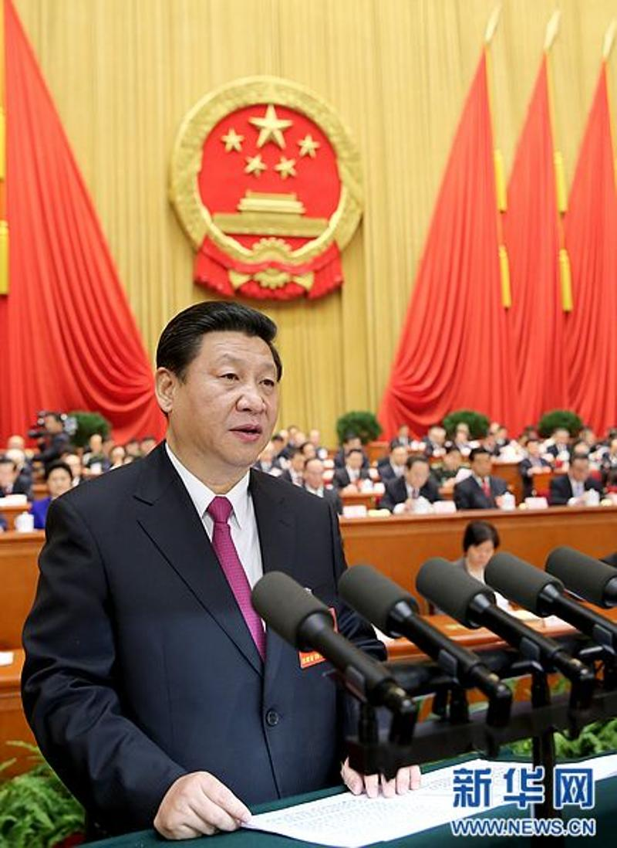
2、中国梦归根结底是人民的梦
“实现中华民族伟大复兴，是近代以来中国人民最伟大的梦想，我们称之为‘中国梦’。基本内涵是实现国家富强、民族振兴、人民幸福。“
——《在莫斯科国际关系学院的演讲》，2013.3.23
“中国梦归根到底是人民的梦，必须紧紧依靠人民来实现，必须不断为人民造福。”
——《在第十二届全国人民代表大会第一次会议上的讲话》，2013.3.17

Slide 13

3、实现中国梦的路径
必须走中国道路——中国特色社会主义道路
必须弘扬中国精神——以爱国主义为核心的民族精神和以改革创新为核心的时代精神
必须凝聚中国力量——全国各民族人民大团结

Slide 14

4、实干才能梦想成真
”实现中国梦，必须凝聚中国力量。空谈误国，实干兴邦。我们要用13亿中国人的智慧和力量，一代又一代中国人不懈努力，把我们的国家建设好，把我们的民族发展好。“
——在接受拉美三国媒体联合采访时的答问，2013.5.
”我们的国家，我们的民族，从积贫积弱一步一步走到今天的发展繁荣，靠的就是一代又一代人的顽强拼搏，靠的就是中华民族自强不息的奋斗精神。“
——在同各界优秀青年代表座谈时的讲话.2013.5.4.

Slide 15
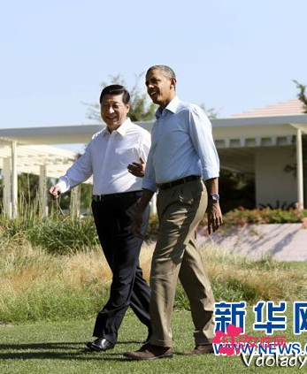
5、中国梦与世界各国人民的美好梦想相通
中国梦要实现国家富强、民族复兴、人民幸福，是和平、发展、合作、共赢的梦，与包括美国梦在内的世界各国人民的美好梦想相通。
——在同美国总统奥巴马共同会见记者时的讲话2013.6.7
实现中国梦，必须坚持和平发展。我们将始终不渝走和平发展道路，始终不渝奉行互利共赢的开放战略，不仅致力于中国自身发展，也强调对世界的责任和贡献；不仅造福中国人民，而且造福世界人民。
——在接受拉美三国媒体联合采访时的答问,2013.5.

Slide 16
(二)实现中华民族伟大复兴的必由之路
——关于坚持和发展中国特色社会主义
道路问题是关系党的事业兴衰成败第一位的问题，道路就是党的生命。党的十八大以来，习近平总书记反复强调：只有社会主义才能救中国，只有中国特色社会主义才能发展中国；中国特色社会主义，是中国共产党和中国人民团结的旗帜、奋进的旗帜、胜利的旗帜，是当代中国发展进步的根本方向。

Slide 17
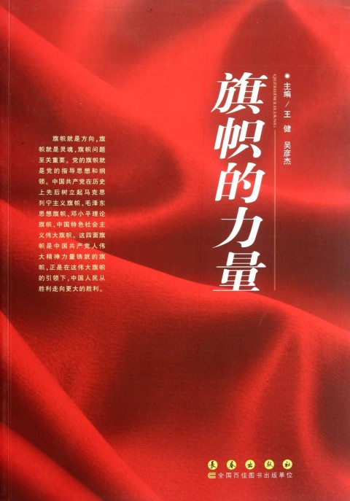
——关于坚持和发展中国特色社会主义
“中国特色社会主义是中国共产党和中国人民团结的旗帜、奋进的旗帜、胜利的旗帜。我们要全面建成小康社会、加快推进社会主义现代化、实现中华民族伟大复兴，必须始终高举中国特色社会主义伟大旗帜，坚定不移坚持和发展中国特色社会主义。”
“说一千道一万，十八大精神归根结底为一点，就是坚持和发展中国特色社会主义”。
——在新进中委和候补委员十八大精神研讨班上的讲话2013.1.5

Slide 18
1、中国特色社会主义是历史的结论、人民的选择
5000
——“历史和现实都告诉我们,只有社会主义才能救中国,只有中国特色社会主义才能发展中国,这是历史的结论,人民的选择.”
新进中委和候补委员班式上的讲话--2013.1.5
170
60
30
中国特色社会主义

Slide 19
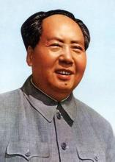
党的第一代领导集体的艰辛探索
——以毛泽东同志为核心的党的第一代中央领导集体带领全党全国各族人民完成了新民主主义革命，确立了社会主义基本制度……为新的历史时期开创中国特色社会主义提供了宝贵经验、理论准备、物质基础。

Slide 20
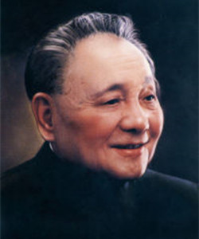
什么是社会主义？怎样建设社会主义?
——邓小平对中国特色社会主义的探索
——改革开放伟大事业，是以邓小平同志为核心的党的第二代中央领导集体带领全党全国各族人民开创的。

Slide 21
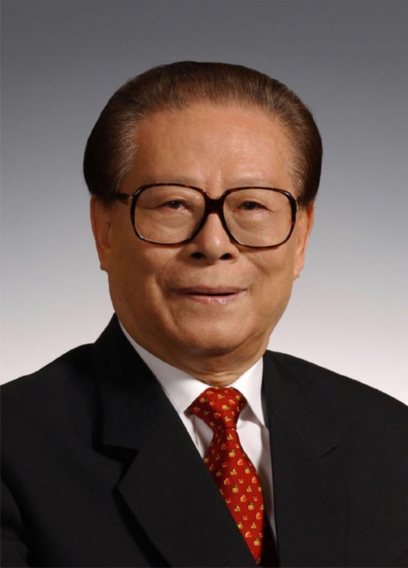
建设什么样的党？怎样建设党？
——第三代领导集体对中国特色社会主义的探索
——改革开放伟大事业，是以江泽民同志为核心的党的第三代中央领导集体带领全党全国各族人民继承、发展并成功推向二十一世纪的。

Slide 22
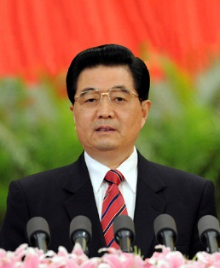
实现什么样的发展？怎样发展?
——党的第四代领导集体对中国特色社会主义的探索
—— 十六大以来，坚持理论创新和实践创新，着力推动科学发展、促进社会和谐，完善社会主义市场经济体制，在全面建设小康社会实践中坚定不移地把改革开放伟大事业继续推向前进。

Slide 23
2、中国特色社会主义由道路理论体系、 制度三位一体构成
道路
根本途径
“中国特色社会主义特就特在其道路、理论体系、制度上，特就特在其实现途径、行动指南、根本保障的内在联系上，特就特在这三者统一于中国特色社会主义伟大实践上。“
----中央政治局第一次集体学习时讲话，2012.11.17
制度
根本保障
理论
行动指南

Slide 24

3、中国特色社会主义是社会主义而不是其他什么主义
“中国特色社会主义，是社会主义而不是其他什么主义,科学社会主义基本原则不能丢,丢了就不是社会主义。一个国家实行什么主义,关键要看这个主义能否解决这个国家面临的历史性课题.”
----在新进中委研讨班开班式上的讲话，2013.1.5
——中国特色社会主义是中国特色的科学社会主义
——中国特色社会主义书写了科学社会主义的新版本

Slide 25
4、正确认识改革开放前后两个历史时期
“两个时期”与“两个不能否定”——
“改革开放前的社会主义实践探索，是党和人民在历史新时期把握现实、创造未来的出发阵地，没有它提供的正反两方面的历史经验，没有它积累的思想成果、物质成果、制度成果，改革开放也难以顺利推进。一切向前走，都不能忘记走过的路；走得再远、走到再光辉的未来，也不能忘记走过的过去。”
——在纪念毛泽东同志诞辰120周年座谈会上的讲话，2013.12.26
“不能用改革开放后的时期否定改革开放前的时期，也不能用改革开放前的历史时期否定改革开放后的历史时期。”
--——在新进中委研讨班上的讲话》2013.1.5

Slide 26
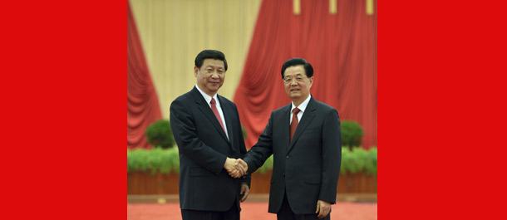
5、继续把中国特色社会主义这篇大文章写下去
“历史的接力棒传到了我们手里，历史和人民既赋予我们重任，也检验我们的行动”。--十八届一中全会上讲话，2012.11.15
“我们不能有丝毫自满，不能有丝毫懈怠，必须再接再厉、一往无前，继续把中国特色社会主义事业推向前进，继续为实现中华民族伟大复兴的中国梦而努力奋斗。”
--十二届全国人大一次会议上讲话,2013.3

Slide 27
(三)新的历史条件下治国理政总方略
——关于协调推进“四个全面”的战略布局
“四个全面”战略布局确立了新的历史条件下党和国家各项工作的战略目标和战略举措，是我们党在新形势下治国理政的总方略，是事关党和国家长远发展的总战略。为实现“两个一百年”奋斗目标、实现中华民族伟大复兴的中国梦提供了重要保障 。

Slide 28
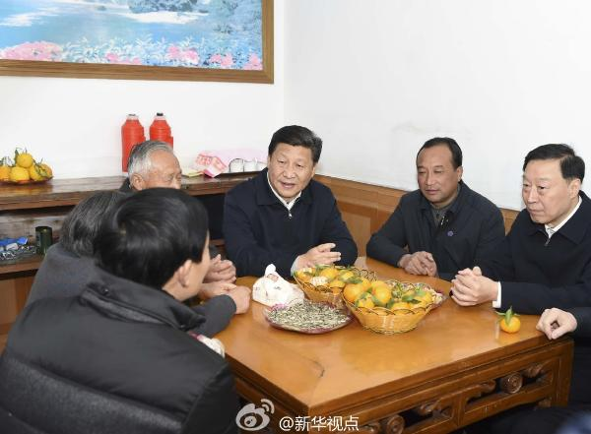
——关于协调推进“四个全面”的战略总布局
2014.12江苏调研——”要全面贯彻党的十八大和十八届三中、四中全会精神，落实中央经济工作会议精神，主动把握和积极适应经济发展新常态，协调推进全面建成小康社会、全面深化改革、全面推进依法治国、全面从严治党，推动改革开放和社会主义现代化建设迈上新台阶。“

Slide 29
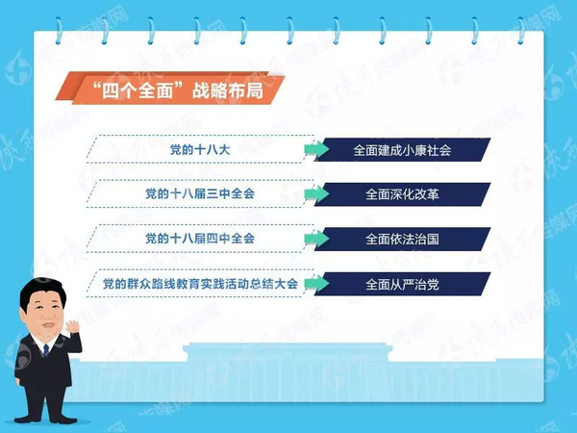
1、协调推进 “四个全面”战略布局是时代和实践发展
对党和国家工作的新要求
—— ”‘四个全面’战略布局是从我国发展的现实需要中得出来的，从人民群众的热切期待中得出来的，也是为推动解决我们面临的突出矛盾问题提出来的。“
——党外人士迎新茶话会，2015.2.11

Slide 30
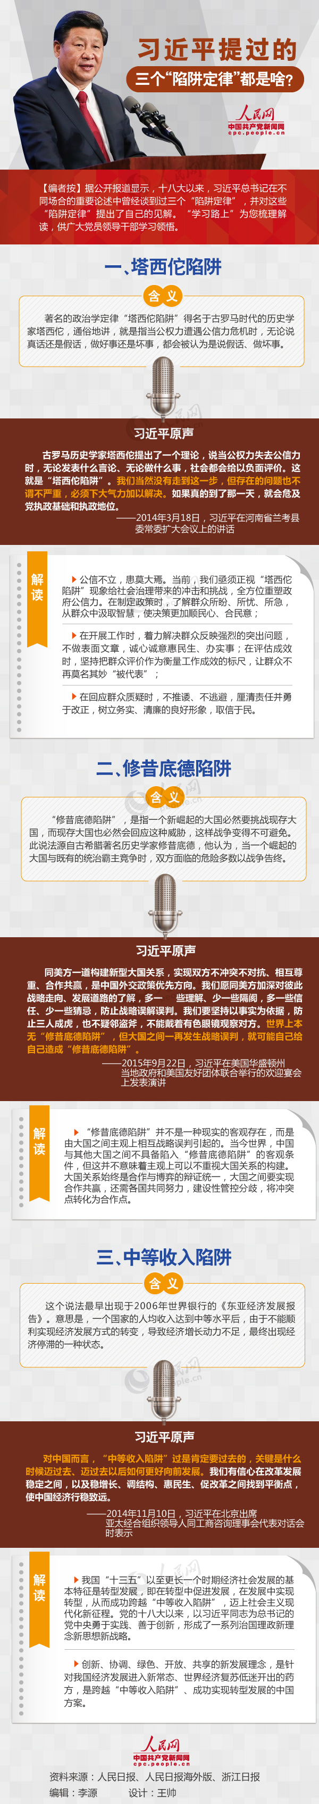
世情国情党情面临的新问题新挑战

Slide 31
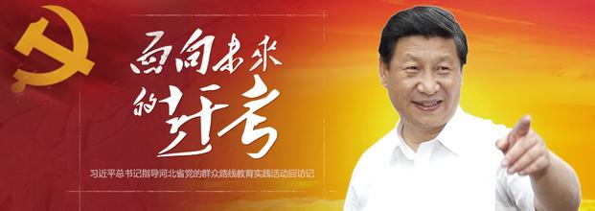
“必须准备进行具有许多新的历史特点的伟大斗争”
“我国社会主义还在初级阶段，我们还面临很多没有弄清楚的问题和待解的难题，对许多重大问题的认识和处理都还处在不断深化的过程之中，这一点不容置疑。”
—— 习近平:《在全国思想宣传工作会议上的讲话》，2013.8.19
——党面临的“赶考”远未结束

Slide 32
——关于全面建成小康社会
我们党向人民、向历史作出的庄严承诺
2015
2012
破解制约全面建设小康社会的重点难点问题
2014
“实现中华民族伟大复兴中国梦的关键一步”
2013
准确把握全面建设小康社会新的目标要求

Slide 33
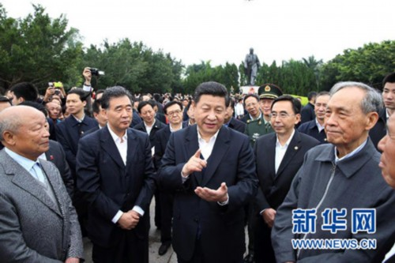
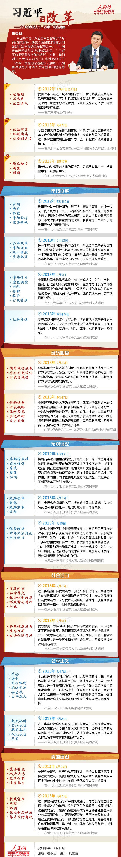
——关于全面深化改革
改革是一场深刻的革命:攻坚期、深水区、政治勇气
把握把把握全面深化改革总要求：治理体系与治理能力现代化
处理好全面深化改革的重大关系
让人民群众有更多获得感
争当改革的促进派和实干家：政治智慧、体制痼疾、社会创造力

Slide 34
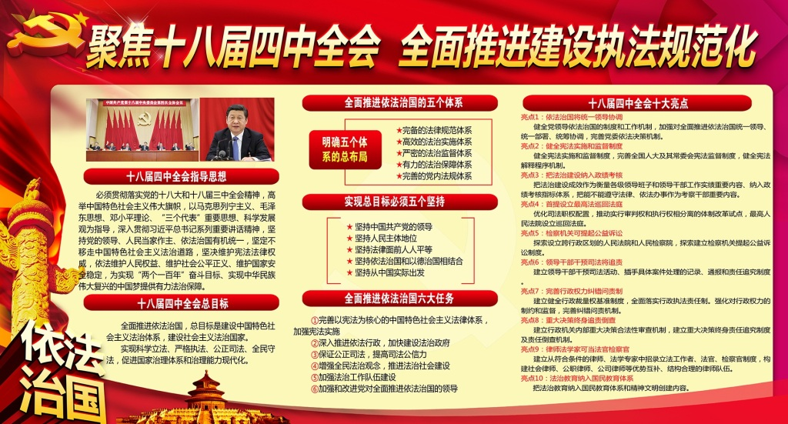
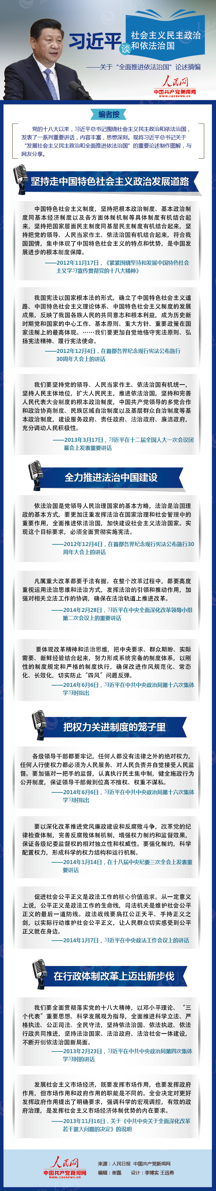
——关于全面依法治国
党领导人民治理国家的基本方略
坚定不移走中国特色社会主义的法治道路
建设中国特色社会主义法治体系
维护社会公平正义、司法公正
在党的领导下依法治国、厉行法治
领导干部要做尊法守法学法用法的模范

Slide 35
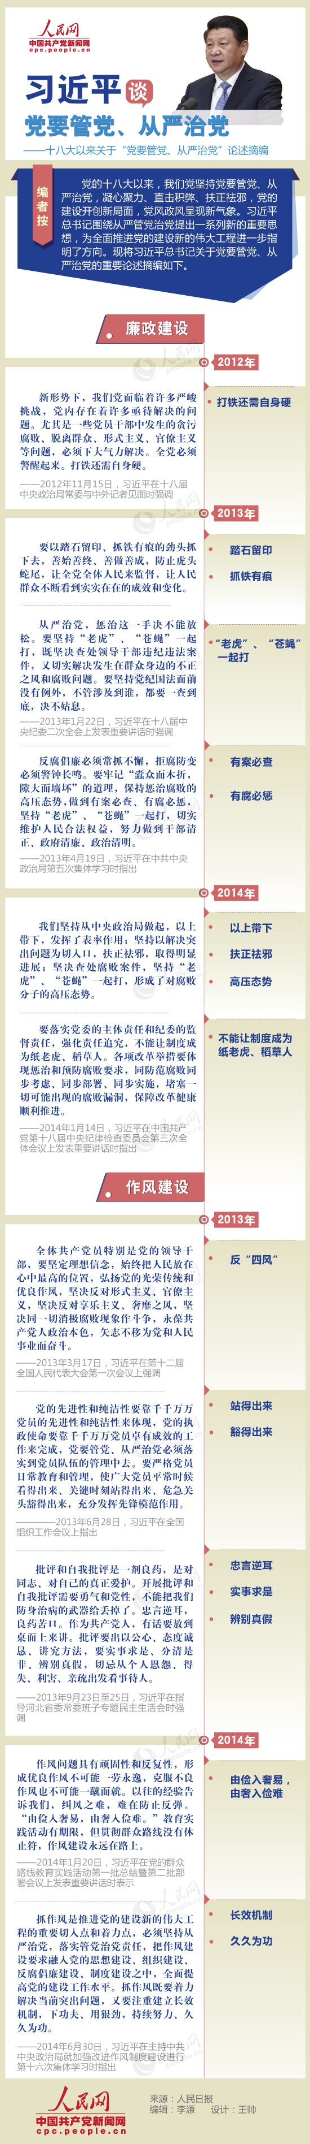
—关于全面从严治党
落实从严治党责任
坚持思想建党和制度建党的紧密结合
严肃党内政治生活
坚持从严管理干部
持续深入改进党的作风
严明党的纪律
发挥人民监督作用
深入把握从严治党规律
思想
廉政
作风
制度
队伍

Slide 36
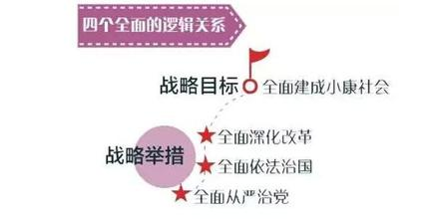
“四个全面”内在逻辑关系：一个战略目标 三大战略举措
——“这个战略布局既有战略目标，也有战略举措，每一个全面都具有重大的战略意义，全面建成小康社会是我们的战略目标，全面深化改革、全面依法治国、全面从严治党是三大战略举措”。

Slide 37

“四个全面”战略布局方法论
——”这'四个全面'是当前党和国家事业发展中必须解决好的主要矛盾，我们既要注重总体谋划，又要注重牵住牛鼻子。在任何工作中，既要讲两点论，又要讲重点论。”
——十八届中央政治局第20次集体学习，2015.1.23

Slide 38
从逻辑上看，每一个全面都可以覆盖到其它三个全面；
从动力上看，改革与法治两个发力点要组合配套，共同发力。如同鸟之两翼，车之两轮。
从全局上看，“四个全面”统一于民族复兴的伟大梦想，统一于中国特色社会主义伟大事业，统一于党的建设新的伟大工程，统一于我们正在进行的具有许多新的历史特点的伟大斗争。
——从关键上看，全面从严治党最为重要。……把全面从严治党放在最后，是因为它是“四个全面”的根本保证。全面建成小康社会，关键在领导，党领导人民设计、部署和按时完成这一奋斗目标，离开党一事无成。同时，要加强和改进党的领导，必须解决好执政党自身建设的问题，大力推进反腐倡廉、清正廉洁。
Notes:
……

Slide 39
(四) 以新的发展理念引领发展
——关于树立“创新、协调、绿色、开放、共享”的
发展理念
  党的十八届五中全会坚持以人民为中心的发展思想，鲜明地提出了创新、协调、绿色、共享、开放的发展理念。新发展理念符合我国的国情，顺应时代的要求，在理论和实践上有新的突破。对破解发展难题、增强发展动力、厚植发展优势具有重大的指导意义。

Slide 40

——关于树立创新、协调、绿色、开放和共享的发展理念
主要目标
到2020年全面建成小康社会，为实现第二个百年奋斗目标、实现中华民族伟大复兴的中国梦奠定更加坚实的基础。
经济速度
经济保持中高速增长，在提高发展平衡性、包容性、可持续性的基础上，到二〇二〇年国内生产总值和城乡居民人均收入比二〇一〇年翻一番。
发展理念
实现“十三五”时期发展目标，破解发展难题，厚植发展优势，必须牢固树立并切实贯彻创新、协调、绿色、开放、共享的发展理念。

Slide 41
1、五大发展理念：关系我国发展全局的一场深刻变革
治本之策：经济新常态与世界经济低迷
战略指引：突出问题与挑战
认识深化：经济社会发展规律
重要遵循：经济社会发展长期坚持
五大理念
41

Slide 42
2、准确把握新发展理念的科学内涵
协调是持续发展的内在要求
创新是引领发展的第一动力
绿色是永
续发展的
必要条件
坚持以人民为中心的发展理念
共享是中国
特色社会主义的本质要求
开放是国家繁荣的必由之路

Slide 43
3、牢固树立和自觉践行新发展理念
深学笃用
用好辩证法
创新协调绿色共享开放
创新手段
守住底线

Slide 44
(五)夯实中华民族伟大复兴的物质文化基础
——关于统筹经济、政治、文化、社会、生态文明
“五位一体”建设
习近平总书记在十二届全国人民代表大会一次会议的讲话中明确指出：我们要坚持发展是硬道理的战略思想，坚持以经济建设为中心，全面推进社会主义经济建设、政治建设、文化建设、社会建设、生态文明建设，深化改革开放，推动科学发展，不断夯实实现中国梦的物质文化基础 。

Slide 45
——关于促进经济持续健康发展
适应新常态、把握新常态、引领新常态
坚持以提高发展质量和效益为中心
使市场在资源配置中起决定性作用和更好发挥政府作用
加快实施创新驱动发展战略、推进供给侧结构性改革
始终把三农工作牢牢抓在手上 推进以人为中心的新型城镇化

Slide 46
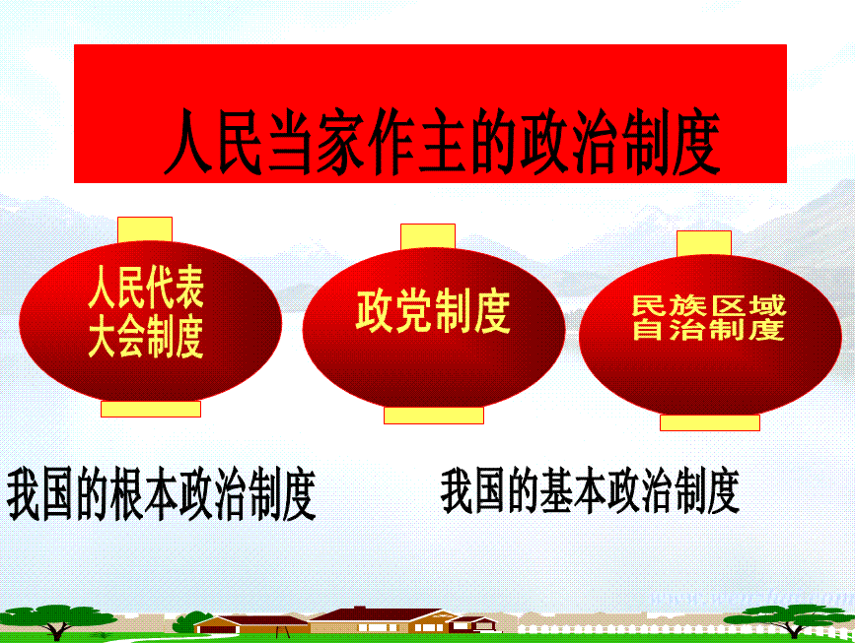
——关于发展社会主义民主政治
“中国特色社会主义制度，坚持把根本政治制度、基本政治制度同基本经济制度以及各方面体制机制等具体制度有机结合起来，坚持把国家层面民主制度同基层民主制度有机结合起来，坚持把党的领导、人民当家作主、依法治国有机结合起来，符合我国国情，集中体现了中国特色社会主义的特点和优势，是中国发展进步的根本制度保障。”
——紧紧围绕坚持和发展中国特色社会主义学习宣传贯彻党的十八大精神，2012.11.17

Slide 47
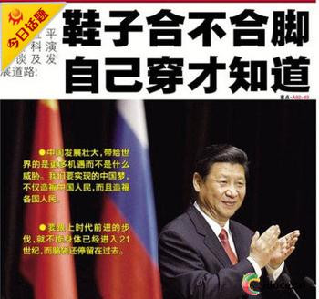
——系列重要讲话精神
坚持走中国特色社会主义政治发展道路
发展适合我国国情的社会主义政治制度
保证人民当家作主
巩固和发展最广泛的爱国统一战线
在行政体制改革上迈出新步伐
全面贯彻党的民族政策和宗教政策
丰富“一国两制”实践

Slide 48
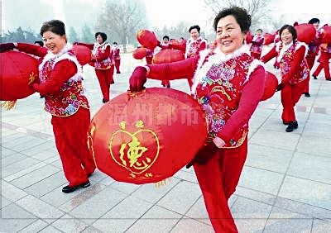
——关于建设社会主义文化强国
—— “我们要继续坚持走中国特色社会主义文化发展道路，推动社会主义文化大发展大繁荣，深化文化体制改革，提高国家文化软实力，加强社会主义核心价值体系建设，丰富人民群众精神文化生活，增强人民精神力量。”
——在党的十八届一中全会上的讲话，2012.11.15

Slide 49
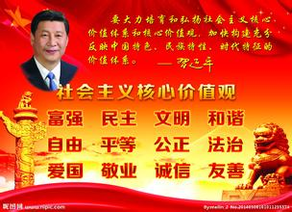
——系列重要讲话精神
推动物质文明和精神文明协调发展
培育和践行社会主义核心价值观
牢牢掌握意识形态工作的领导权和话语权
坚持以人民为中心的创作导向
传承和弘扬中华优秀传统文化
使网络空间晴朗起来
提高国家文化软实力
讲好中国故事

Slide 50
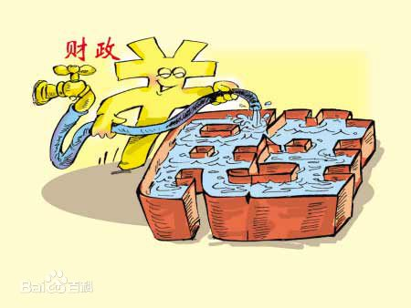
——关于改善民生和创新社会管理
——“我们的人民热爱生活，期盼有更好的教育、更稳定的工作、更满意的收入、更可靠的社会保障、更高水平的医疗卫生服务、更舒适的居住条件、更优美的环境，期盼孩子们能成长得更好、工作得更好、生活得更好。人民对美好生活的向往，就是我们的奋斗目标。”
——十八届政治局常委记者见面会2012.11.15

Slide 51
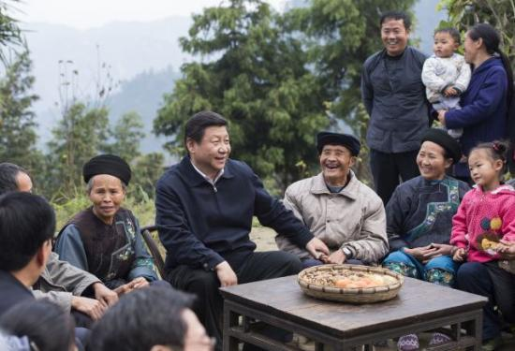
——系列重要讲话精神
实现经济发展和民生改善良性循环
抓住人民最关心最直接最现实的利益问题
坚决打赢脱贫攻坚战
维护社会和谐稳定
构建全民共建共享的社会治理格局
坚持总体国家安全观

Slide 52

——关于大力推进生态文明建设
绿水青山就是金山银山
——“我们既要绿水青山，也要金山银山。宁要绿水青山，不要金山银山，而且绿水青山，就是金山银山” 。

Slide 53

——系列重要讲话精神
像对待生命一样对待生态环境
保护生态环境就是保护生产力
以系统工程思路抓生态建设
实行最严格的生态环境保护制度

Slide 54
(六) 建设一支听党指挥能打胜仗作风优良的人民军队
——关于全面推进国防和军队建设
党的十八大以来习近平总书记着眼于实现中国梦强军梦，立足于国家安全和发展战略全局，提出一系列重大战略思想，做出一系列重大决策部署，开辟党的军事指导理论新境界，为强军兴军打下了坚实的政治基础、思想基础和实践基础。

Slide 55

——关于全面推进国防和军队建设
牢牢把握党在新形势下的强军目标
——“党在新形势下的强军目标，就是建设一支能够听党指挥、能打胜仗，作风优良的人民军队。”
——听党指挥是灵魂，能打胜仗是核心，作风优良是保证
——“全军要准确把握这一强军目标，用以统领军队建设、改革和军事斗争准备，努力把国防和军队建设提高到一个新水平。”

Slide 56

——系列重要讲话精神
坚持以新形势下的军事战略方针为统筹
贯彻新的历史条件下政治建军方略
围绕能打仗、打胜仗拓展和深化军事斗争准备
全面实施改革强军战略
深入推进依法治军、从严治军

Slide 57
(七) 推动构建以合作共赢为核心的新型国际关系
——关于国际关系和我国外交战略
党的十八大以来，以习近平为总书记的党中央，统筹国际国内两个大结局、统筹发展安全两件大事，坚持独立自主的和平外交方针，坚定不移走和平发展道路，坚定不移维护世界和平，促进共同发展，推动构建以合作共赢为核心的新型国际关系，打造人类命运共同体，大力推进外交理论和实践创新，开启了中国特色大国外交新征程。

Slide 58
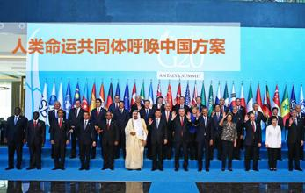
——关于国际关系和我国的外交战略
以习近平为总书记的党中央，统筹国际国内两个大局、统筹发展安全两件大事，坚持独立自主的和平外交方针，坚定不移走和平发展道路，坚定不移维护世界和平、促进共同发展，推动构建以合作共赢为核心的新型国际关系，大枣人类命运共同体，开启中国特色大国外交新征程。

Slide 59
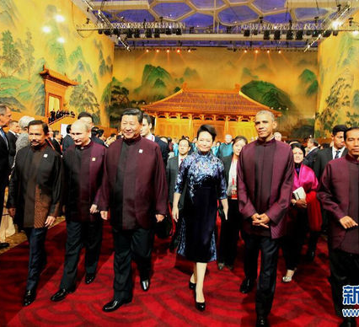
——系列重要讲话精神
坚定不移走和平发展的外交道路
打造人类命运共同体
积极实施“一带一路”战略
推动与各方面关系的全面发展
坚决维护国家核心利益
推进全球治理体系变革
中国开放的大门永远不会关上

Slide 60
(八)提高解决改革发展基本问题的本领
——为实现中民族伟大复兴提供科学的世界观和方法论
深入学习贯彻习近平总书记系列重要讲话精神，既要准确理解讲话提出的一系列治国理政新理念新思想新战略，又要深刻把握讲话贯穿的科学思想方法和工作方法，不断提高攻坚克难、化解矛盾、驾驭复杂局面的能力，更好地把中国特色社会主义事业推向前进。

Slide 61

——关于科学的思想方法和工作方法
——学习和掌握马克思主义哲学
“马克思主义哲学深刻揭示了客观世界特别是人类社会发展一般规律，在当今世界依然有着强大的生命力，依然是指导我们共产党人前进的强大思想武器。”

Slide 62
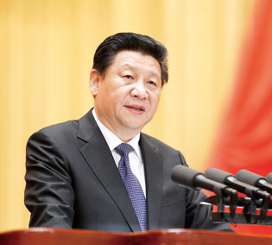
1、保持战略定力
——“在道路、方向、立场等重大原则问题上，旗帜要鲜明，态度要明确，不能有丝毫含糊。”
——“在政治制度模式上，我们就是要咬定青山不放松，任尔东西南北风”

Slide 63
2、提高战略思维、历史思维、辩证思维、创新思维、底线思维能力
战略思维能力——高瞻远瞩、统揽全局，把握事物发展总体趋势和方向的能力
历史思维能力——以史为鉴、知古鉴今，善于运用历史眼光认识发展规律、把握前进方向、指导现实工作的能力
辩证思维能力——承认矛盾、分析矛盾解决矛盾，善于抓住关键，洞察事物发展规律的能力
创新思维能力——破除迷信、超越陈规，善于开拓创新的能力
底线思维能力——客观设定目标，争取最大期望值的能力。

Slide 64

3、发扬钉钉子精神
——“我们要牢记一个道理，政贵有恒。为官一方，为政一时，当然要大胆开展工作，锐意进取，同时也要保持工作的稳定性和连续性。”
——“要抓实、再抓实，不抓实，再好的蓝图只能是一纸空文，再进的目标只能是水花镜月。”

Slide 65

4、依靠学习走向未来
“全党同志一定要善于学习、善于重新学习，要有本领不够的危机感，以时不我待的精神，一刻不停的增强本领。”
——三重境界：
“昨夜西风凋碧树，独上西楼”
“衣带渐宽终不悔”
“蓦然回首，那人却在灯火阑珊处”

Slide 66
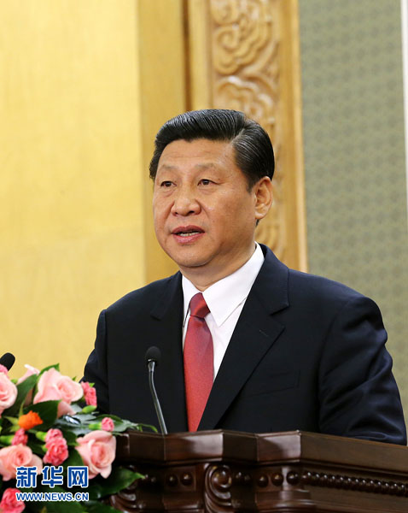
小 结
——推动中国梦的实现和夺取中国特色社会主的胜利，构成了习近平治国系列讲话的根本目的，坚持发展和完善中国特色社会主义成为了贯穿其讲话精神的主线。
——习近平治系列重要讲话包括国家发展方向、目标、动力、总布局、国防和祖国统一、外交、党的领导和建设等主要内容。系列重要讲话构成了一个逻辑严密的有机整体，深刻回答了新形势下党和国家事业发展的一系列重大理论和现实问题，升华了马克思主义发展新境界，续写了中国特色社会主义事业新篇章。

Slide 67
三、深入学习习近平总书记系列重要讲话精神，做合格的共产党员
学习习近平总书记系列重要讲话精神，要充分认识讲话的重大政治意义、理论意义、实践意义和方法论意义，以高度的使命感和责任感、自主性和坚定性，认真、系统、深入学习贯彻，切实把思想和行动统一到讲话精神上来。

Slide 68
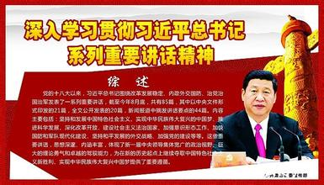
1、怎么学？——“四个必须”
——必须用讲话精神武装头脑，不断深化对讲话科学内涵和精神实质的理解把握
——必须坚持领导干部带头，推动全党全社会深入学习贯彻讲话精神
——必须坚持弘扬理论联系实际的优良学风，增强针对性实效性
——必须下深入持久的功夫，开创用马克思主义中国化最新成果武装全党和党的思想理论建设新局面

Slide 69

2、怎么做？——切实增强“四个意识”
——要通过深入学习贯彻讲话精神，更好地把思想和行动统一到讲话精神上来，切实增强政治意识、大局意识、核心意识、看齐意识”。
——要严守政治纪律和政治规矩，自觉在思想上政治上行动上同党中央保持高度一致；自觉向党中央看齐，向党的理论路线方针政策看齐，向党中央各项决策部署看齐。
——要坚决服从党中央集中统一领导，坚决维护党中央权威，切实把向党中央看齐体现在思想和工作的各个方面。

Slide 70
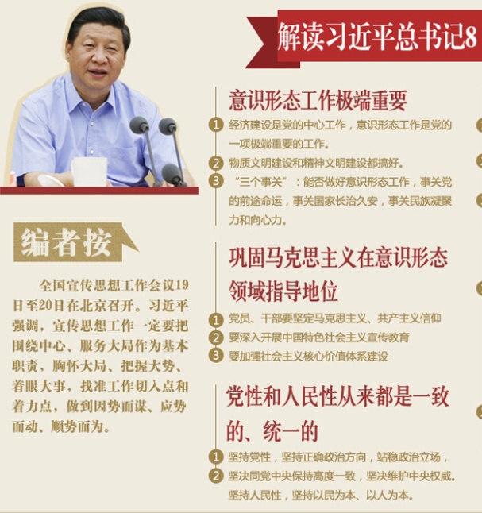
——坚定共产党人的理想信念
——要深刻领会讲话体现的中国共产党人的政治立场、价值追求和思想风范，坚定共产党人的理想信念。
——要突出理想信念的灵魂,补钙壮骨、立根固本,解决好世界观人生观价值观的“总开关”问题
——要坚定对中国特色社会主义道路自信、理论自信和制度自信。

Slide 71
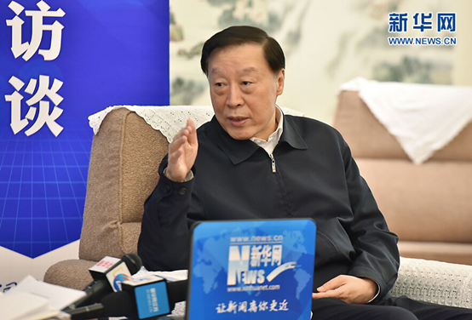
——问题导向、实践导向
——要坚持实事求是，弘扬理论联系实际的学风强化问题导向、实践导向、需求导向，用讲话精神指导解决实际问题，把学习成效转化为做好本职工作，推动事业发展的生动实践。

Slide 72

结语：“装点此关山，今朝更好看”
让我们更加紧密地团结在以习近平同志为总书记的党中央周围，高举中国特色社会主义伟大旗帜，坚定道路自信、理论自信、制度自信，锐意进取，攻坚克难，谱写改革开放伟大事业历史新篇章，为实现“两个一百年”奋斗目标、实现中华民族伟大复兴的中国梦而努力奋斗！

